Slide 1









Hoạt động khởi động

Slide 2






Hoạt động khởi động
Em đã đến tỉnh nào của vùng núi nước ta chưa? Em hãy chia sẻ một vài cảm nhận của mình về vùng đất đó sau khi đã trực tiếp đến hoặc xem qua sách báo, truyền hình

Slide 3
Hình thành kiến thức

Slide 4

Đọc và
tìm hiểu chung
I.

Slide 5

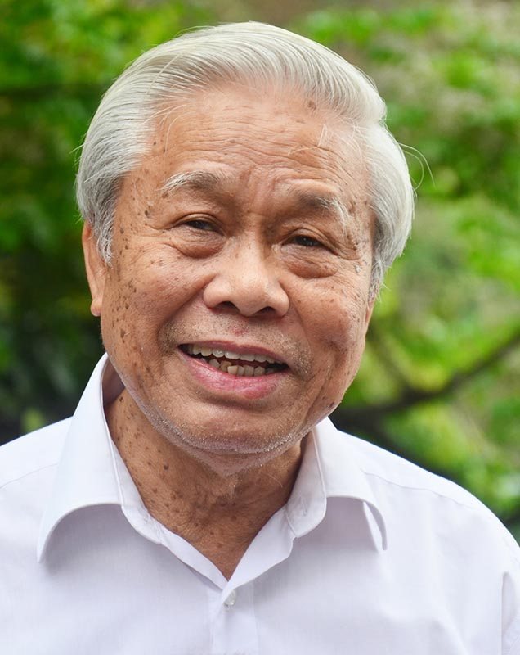
1. Tác giả
Vũ Quần Phương (1940) tên thật là Vũ Ngọc Chúc
01
Quê quán: sinh ra ở quê mẹ tại Từ Lêm, Hà Nội, quê cha ở Hải Hậu, Nam Định
02
03
Là nhà thơ, nhà báo và nhà phê bình văn học
Tiểu sử

Slide 6
1. Tác giả
Ngoài làm thơ và viết phê bình văn học, ông còn dịch thơ đăng trên các sách, báo và tạp chí văn học
Ông được nhận giải thưởng Nhà nước về văn học nghệ thuật năm 2007.
Sự nghiệp

Slide 7
Các tác phẩm tiêu biểu
01
03
02
Cỏ mùa xuân (1966)
Vầng trăng trong xe bò (tập thơ, 1988)...
Hoa trong cây (1977)

Slide 8
2. Tác phẩm
Xuất xứ: Trích Thơ hay có lời bình 100 bài, Vân Long tuyển chọn

Slide 9



2. Tác phẩm
Thể loại: Văn bản nghị luận
Phương thức biểu đạt: nghị luận

Slide 10
2. Tác phẩm
03
Phần 3 (còn lại): Khẳng định cái tài của Nguyễn Đình Thi
Phần 2 (tiếp theo đến "xao xuyến, bay múa, ca hát"): Giá trị nội dung, nghệ thuật của bài thơ Đường núi
02
01
Phần 1 (từ đầu đến "say đắm của người viết"): Giới thiệu giá trị nghệ thuật của bài thơ Đường núi
Bố cục

Slide 11
Câu 1
Nêu cảm nhận chung của em về bài thơ Đường núi trước và sau khi đọc bài viết của Vũ Quần Phương theo PHT số 1

Slide 12
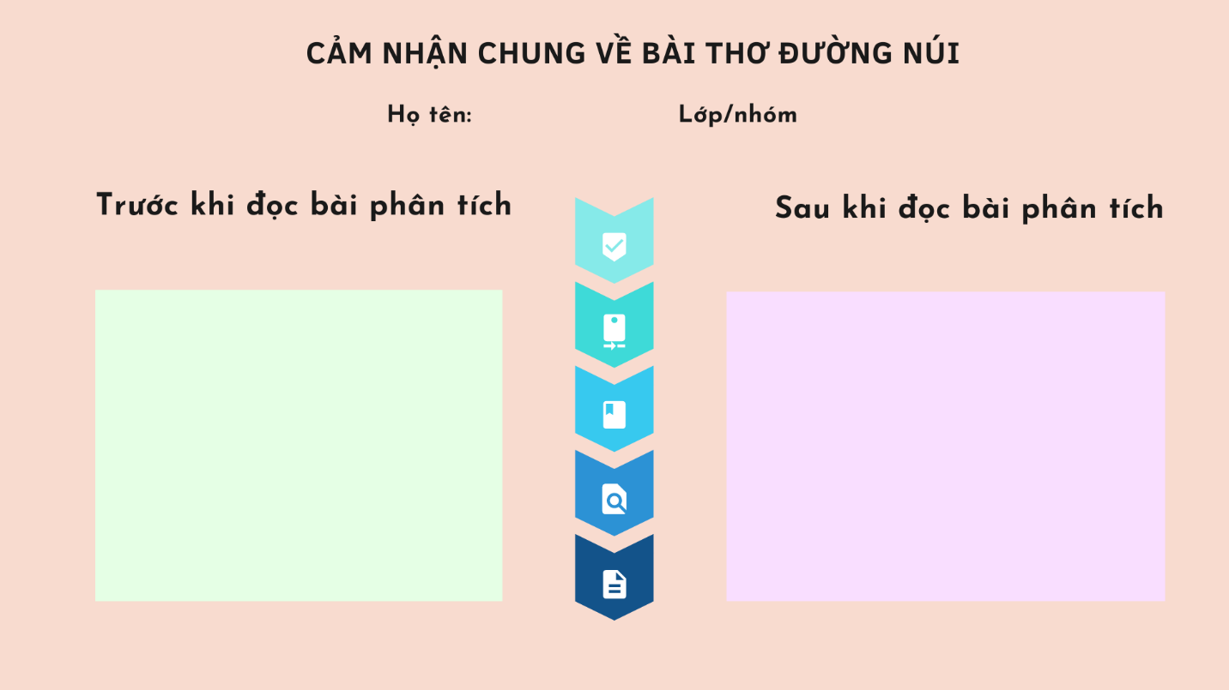
Câu 1

Slide 13
Câu 1
bài thơ Đường núi mang vẻ đẹp trong trẻo, thanh bình của bức tranh thiên nhiên
sự tài hoa, tinh tế của trong lựa chọn từ ngữ, hình ảnh giàu sức gợi tả
Trước khi đọc
sáng tạo nên âm điệu lắng lại, chơi vơi, thanh nhẹ; tạo được một luồng không khí thân yêu trong trẻo run rẩy phủ lấy phong cảnh
sức sống mãnh liệt, lòng yêu đời, yêu cuộc sống của con người nơi vùng núi
Sau khi đọc
tình yêu tha thiết của nhà thơ Nguyễn Đình Thi đối với đống đất núi rừng làng mạc nước non mình.
sự nối liền trong bức tranh siêu thực nhiều mảng không gian, khung cảnh khác nhau;...

Slide 14

Câu 2,4
Bài bình thơ gây được ấn tượng như thế nào đối với em? Câu nào, ý nào trong đó khiến em phải suy nghĩ sâu hơn về bài thơ đã đọc?
Theo em, vì sao Vũ Quần Phương lại khẳng định: “Cái tài của Nguyễn Đình Thi ở bài thơ này là tạo được một luồng không khí thân yêu trong trẻo run rẩy phủ lấy phong cảnh. Phong cảnh bỗng mang vị tâm hồn của tác giả.”?

Slide 15
2. Câu 2
Bài bình thơ của Vũ Quần Phương giúp em tiếp nhận bài thơ ở nhiều khía cạnh hơn
cảm nhận của tác giả thực sự sâu sắc và đủ đầy về những khía cạnh dù nhỏ nhất của bài thơ.
01
02

Slide 16

Câu 2
Những câu, những ý trong bài bình thơ khiến em ấn tượng
Những câu văn mang tính chất khái quát chủ đề của bài thơ
Những câu đánh giá về cách thể hiện cảm xúc của nhà thơ

Slide 17

* Những câu văn mang tính chất
khái quát chủ đề của bài thơ
01
Bài thơ như bức tranh chấm phá vài nét chiều rừng tiết kiệm cả nét lẫn màu ấy lại thấy nổi rõ lên lòng yêu đất đai thôn bản say đắm của người viết hay tài năng của tác giả
02
Cái tài của Nguyễn Đình Thi ở bài thơ này là tạo được một luồng không khí thân yêu trong trẻo run rẩy phủ lấy phong cảnh...

Slide 18
* Những câu đánh giá về cách thể hiện
cảm xúc của nhà thơ
Âm điệu câu thơ là âm điệu của nội tâm, vần bị bỏ rơi
Chỗ nào tâm tình lắng lại thì âm điệu câu thơ lắng lại, chơi vơi, thanh nhẹ
Câu thơ 5 chữ hay 6 chữ không phải do vần điệu thể loại quy định mà do tâm tình tác giả...

Slide 19

Lời bình về đặc sắc của một câu thơ bất trong bài thơ
Độ dài câu thơ có tác dụng như một sự ngưng đọng, sự lắng nghe từ trong kí ức người những ánh lửa bếp chiều, những tia khói xanh trên mái lá
. Hai câu thơ kết dài tới 7 âm tiết như một sự ngân nga của tâm trí.

Slide 20

Câu 4
Luồng không khí thân yêu trong trẻo run rẩy phủ lấy phong cảnh ở trong bài thơ Đường núi được thể hiện: buổi chiều vùng núi, có lối mòn, nắng nhạt, nhà sàn, khói bếp, gió nổi, trăng lên, áo chàm, tiếng hát, cánh đồng,...

Slide 21

Câu 4
01
02
03
Điệu hò quê hương
cái làm chúng ta xúc động chính là cảm xúc, tình cảm của nhà thơ ẩn chứa sau khung cảnh đó
Phong cảnh bài thơ mạng đậm vị tâm hồn của tác giả, đó là tâm hồn yêu say đắm đồng đất núi rừng làng mạc nước non mình, là cái nhìn ngất ngây với sương mây, rì rào với tiếng suối
Ôi những vạt ruộng vàng/ Chiều nay rung rinh lúa ngả/ Dải áo chàm bay múa/ Tiếng ai hát trên nương...

Slide 22

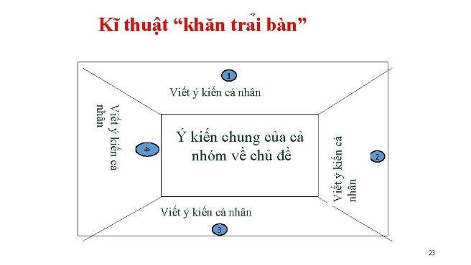

Câu 3
Người bình thơ đã thể hiện sự đồng cảm của mình với bài thơ như thế nào? Theo em, sự đồng cảm này có ý nghĩa gì?

Slide 23


Câu 3
Người bình thơ đã thể hiện sự đồng cảm của mình với bài thơ

Slide 24

Câu 3
người bình thơ cảm nhận, thấu hiểu được những rung động, tình cảm tinh tế, kín đáo của nhà thơ dành cho thiên nhiên, con người nơi đây
cảnh vật trong bài thơ được điểm xuyết, lướt qua khá nhanh và vội, cái tạo nên tính liền mạch ở đây chính là cảm xúc của người viết
nhờ sự đồng cảm sâu sắc, nhà phê bình mới có sự phát hiện rất tinh tế là âm điệu của nội tâm chứ không phải âm điệu được tạo nên bởi cách hiệp vần, vần đã bị bỏ rơi.

Slide 25
Câu 3
đây là một sự đồng cảm đầy giá trị nghệ thuật và có ý nghĩa quan trọng
giúp cho nhà phê bình có thể cảm nhận được một cách sâu sắc, tinh tế những tư tưởng, cảm xúc của nhà thơ gửi gắm trong bài thơ, từ đó có thể lan tỏa tình cảm này đến với người đọc.
01
02

Slide 26
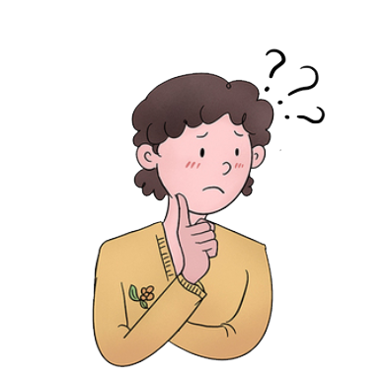
Câu 5
Nếu được phép bổ sung cho bài viết của Vũ Quần Phương, em sẽ bổ sung những gì?

Slide 27
Câu 5
bổ sung thêm phần phân tích, cảm nhận về 4 câu thơ cuối của bài thơ.
Mái nhà sàn tỏa khói xanh
Hươu gào xa văng vẳng
Một mảnh trăng dốc ngả chập chùng
Bước chân bóng động nghiêng bờ núi.
bổ sung phần phân tích hiệu quả thẩm mĩ của việc sử dụng biện pháp tu từ
nhân hóa trong việc giúp cho cảnh vật thiên nhiên nơi vùng núi trở nên gần gũi, giàu sức sống hơn: Dải áo chàm bay múa, Bờ tre đang reo ánh lửa,...

Slide 28
Tổng kết
III

Slide 29

III. Tổng kết
01
Theo em, nội dung của văn bản là gì?
02
Nghệ thuật đặc sắc được thể hiện qua văn bản?

Slide 30

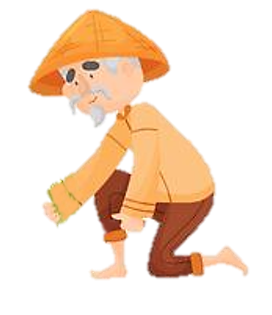


III. Tổng kết
Nội dung
Nghệ thuật
Bài bình thơ của Vũ Quần Phương giúp người đọc tiếp nhận bài thơ ở nhiều khía cạnh hơn, cảm nhận của tác giả thực sự sâu sắc và đủ đầy về những khía cạnh dù nhỏ nhất.
Lý lẽ sắc sảo, văn viết giàu hình ảnh, giàu cảm xúc, các dẫn chứng cụ thể, phong phú, các nhận xét sâu sắc, giàu sức thuyết phục.

Slide 31
Hoạt động luyện tập

Slide 32




Bài thơ Đường núi của Nguyễn Đình Thi được viết theo thể thơ nào?
A. Thơ tự do.
B. Thơ năm chữ.
C. Thơ bốn chữ.
D. Thơ lục bát.

Slide 33

Bài thơ Đường núi của Nguyễn Đình Thi miêu tả những cảnh vật nào?
A. Miêu tả về một buổi chiều vùng núi, với gió và sương cùng tiếng nói cười của người đi làm về,…
B. Miêu tả về một buổi chiều vùng núi, với cảnh ruộng bậc thang và những mái nhà sàn cùng sáo trên nương,...
C. Miêu tả về một buổi chiều vùng núi có lối mòn, có bàn nhỏ, khói bếp, gió nổi trăng lên, áo chàm, tiếng hát, cánh đồng,….
D. Miêu tả về một buổi chiều vùng núi, với tiếng suối rì rào cùng với tiếng nói cười của những người đi làm nương về, ….

Slide 34
Văn bản Bài thơ “Đường núi” của Nguyễn Đình Thi của tác giả Vũ Quần Phương được viết theo thể loại nào?
A. Nghị luận xã hội
B. Nghị luận văn học.
C. Văn bản thuật lại một sự kiện.
D. Tản văn.

Slide 35
Văn bản Bài thơ “Đường núi” của Nguyễn Đình Thi được viết theo phương thức biểu đạt nào?
A. Miêu tả
B. Tự sự
C. Nghị luận
D. Biểu cảm

Slide 36
Theo Vũ Quần Phương trong Bài thơ “Đường núi” của Nguyễn Đình Thi, người viết đã thể hiện điều gì?
A. Tình yêu quê hương, làng bản say đắm của người viết.
B. Tình yêu gia đình, yêu con đường trở về thôn bản của người viết.
C. Tình yêu thiên nhiên, yêu con đường trở về thôn bản của người viết.
D. Tình yêu say đắm đồng đất, núi rừng, làng mạc, quê hương của người viết.

Slide 37
Theo Vũ Quần Phương trong Bài thơ “Đường núi” của Nguyễn Đình Thi, ta cần lắng nghe điều gì ?
A. Hình ảnh và chi tiết của bài thơ để cảm nhận được sự sáng tạo của tác giả.
B. Hình ảnh lẫn âm điệu của bài thơ. Trong hình ảnh sẽ có tiếng reo vui thăm
C. Hình ảnh lẫn âm điệu của bài thơ. Trong âm điệu ta cảm nhận được âm thanh rộn ràng của cuộc sống muôn màu muôn vẻ.
D. Hình ảnh lẫn âm điệu của bài thơ. Ta sẽ cảm thấy được niềm vui sướng, tự hào của giả trong từng dòng thơ.

Slide 38
Theo Vũ Quần Phương trong bài thơ Đường núi của Nguyễn Đình Thi, âm điệu của câu thơ do yếu tố nào tạo nên?
A. Hình ảnh, màu sắc.
B. Âm thanh, màu sắc.
C. Nội tâm
D. Cảm xúc.

Slide 39
Theo Vũ Quần Phương trong bài thơ Đường núi của Nguyễn Đình Thi, câu thơ 5 hay 6 chữ không phải do vần điệu thể loại quy định mà do yếu tố nào tạo nên?
A. Tình cảm của tác giả.
B. Tâm tình tác giả.
C. Cảm xúc của tác giả
D. Âm thanh và hình ảnh tạo nên.

Slide 40
Theo Vũ Quần Phương trong bài thơ, Đường núi của Nguyễn Đình Thi hình ảnh nào làm ấm lòng tác giả?
A. Ôi những vạt ruộng vàng/Chiều nay rung rinh lúa ngả.
B. Bờ tre đang reo ánh lửa/Mái nhà sàn tỏa khói xanh.
C. Dải áo chàm bay múa/Tiếng ai hát trên nương
D. Hươu gào xa văng vẳng/Một mảnh trăng dốc ngả trập trùng.

Slide 41
Theo Vũ Quần Phương cái tài của Nguyễn Đình Thi trong bài thơ Đường núi là gì ?
A. Tạo được một luồng không khí thân yêu về cảnh vật khi đọc bài thơ Đường núi.
B. Tạo được một luồng không khí thân yêu về cảnh vật và con người khi đọc bài thơ Đường núi
C. Tạo được một luồng không khí thân yêu trong trẻo run rẩy phủ lấy phong cảnh.
D. Tạo được một luồng không khí thân yêu về con đường và cảnh vật khi đọc bài thơ

